Slide 1
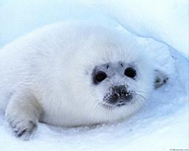
ОТРЯДЫ
МЛЕКОПИТАЮЩИХ
7 КЛАСС

Slide 2
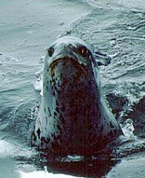
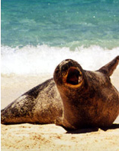
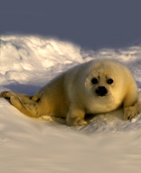
ОТРЯД ЛАСТОНОГИЕ
Настоящие тюлени
Морской леопард Тюлень-монах
Гренландский тюлень

Slide 3
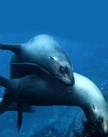
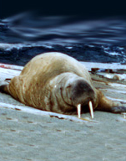
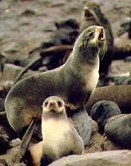
Ушастые тюлени
Морской лев Морж
Морской котик

Slide 4
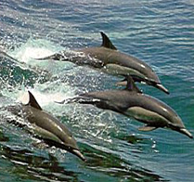
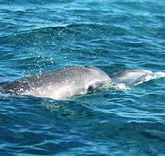
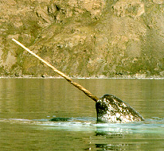
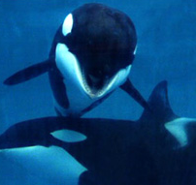
ОТРЯД КИТООБРАЗНЫЕ
Зубатые киты
Дельфин-белобочка Афалина
Касатка Нарвал

Slide 5
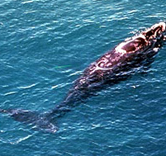
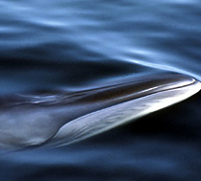
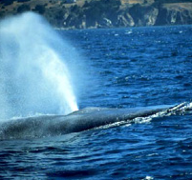
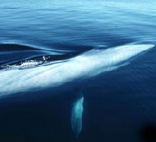
Усатые киты
Гренландский кит Сейвал
Синий кит Полосатик

Slide 6
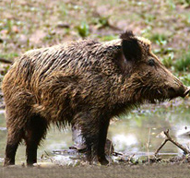
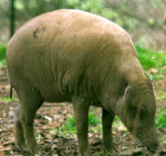
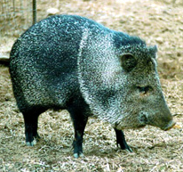
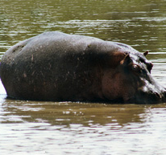
ОТРЯД ПАРНОКОПЫТНЫЕ
Нежвачные
Кабан Бабирусса
Пекари Бегемот

Slide 7
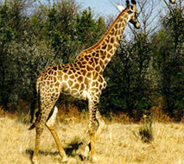
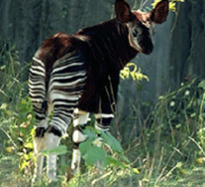
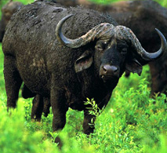
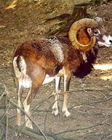
Жвачные
Жираф Окапи
Индийский буйвол Архар

Slide 8
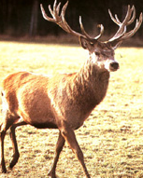
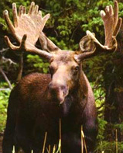
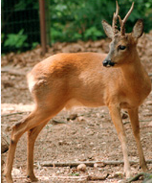
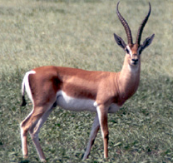
Жвачные
Благородный олень Лось
Косуля
Джейран

Slide 9
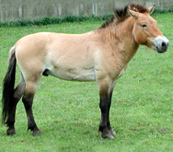
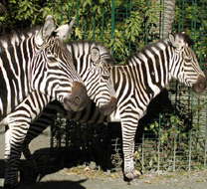
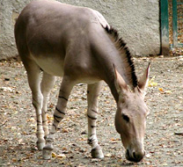
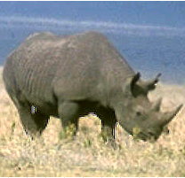
ОТРЯД НЕПАРНОКОПЫТНЫЕ
Лошадь Пржевальского Квагга Дикий осёл
Чёрный носорог

Slide 10
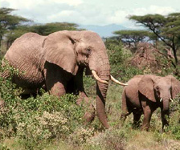
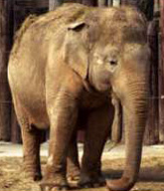
ОТРЯД ХОБОТНЫЕ
Африканский слон
Индийский слон

Slide 11
Домашнее задание
§ 56
2. Дать в тетради краткую характеристику отрядов

